Slide 1

МУНИЦИПАЛЬНОЕ АВТОНОМНОЕ ДОШКОЛЬНОЕ ОБРАЗОВАТЕЛЬНОЕ УЧРЕЖДЕНИЕ КОМБИНИРОВАННОГО ВИДА "ДЕТСКИЙ САД № 35 ГОРОДА КЫЗЫЛА РЕСПУБЛИКИ ТЫВА"
Детский сад, детский сад
Для ребят, как шоколад,
Приходи сюда скорей,
Здесь найдешь своих

Slide 2


Slide 3

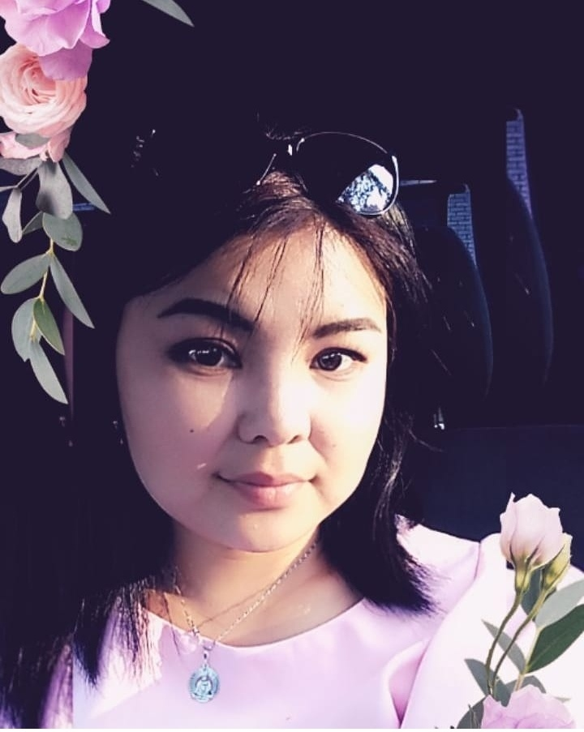
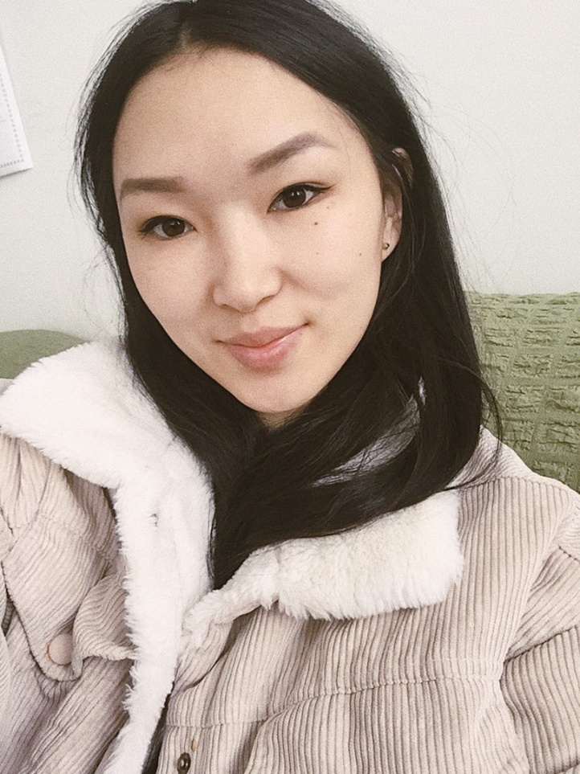
Воспитатели группы
Мама входит на работу
И у папы много дел
Значит надо чтобы кто-то
За деткам приглядел.
Кто накормит кашей с ложкой
Кто им сказку почитает,
Кто наденет и сапожки,
Кто стихи и песни знает?
Кто помирит и подскажет
Кто подружка и приятель,
Кто им фокусы покажет?
Ну, конечно, воспитатель

Slide 4
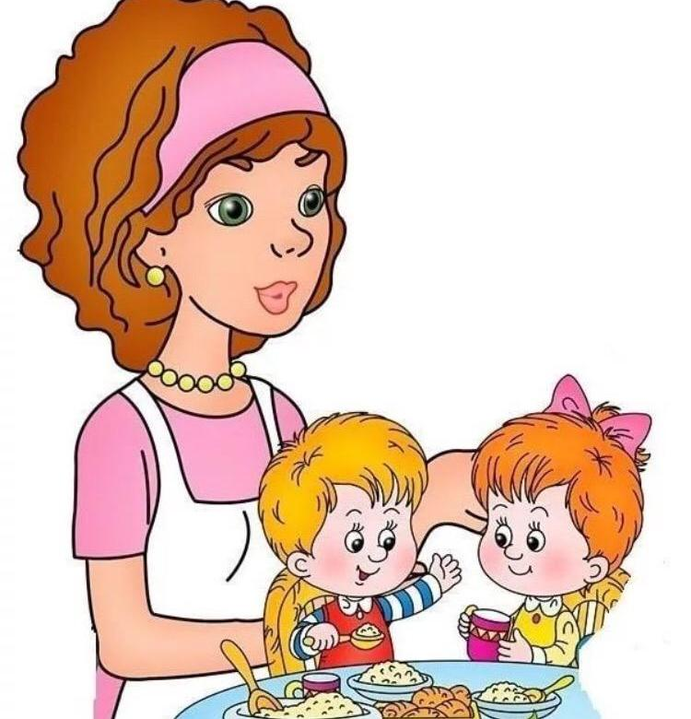
С зорьки ясной, до темна
В нашем садике она.
Кто обед нам принесет
И посуду приберет
Нашей группе нету краше
Чисто и светло вокруг!
Может быть у няни нашей,
И не две, а десять рук
Помощник воспитателя
Куулар Чодураа
Александровна

Slide 5
Группа «Капелька» посещают дети 3-4 лет
Приоритетные направления работы:
Развитие интеллектуальных способностей детей.
Воспитание - двухсторонний диалог, которая ведут между собой взрослые и дети
Стремление объединить общие условия, чтобы вызвать у детей встречную активность и желание детей стать умнее, самостоятельнее, добавит новых успехов

Slide 6
Ожидаемые результаты:
Максимальное раскрытия возрастного потенциала ребенка
Гармоничная раскрытия личностных качеств
Осознание ребенком самого себя

Slide 7
Мы используем активные формы и методы работы с родителями:
Общие и групповые родительские собрания;
Консультации;
Выставка детских работ, изготовленных вместе с родителями
Участие родителей к подготовке и проведении праздников и досуха;
Утренние приветствие

Slide 8
Нашими детьми работают:
Психолог:
Холбажык Анжелика Эрес-ооловна.
Музыкальный руководитель :
Алдын-Чечек Ховалык Айгеримовна.

Slide 9
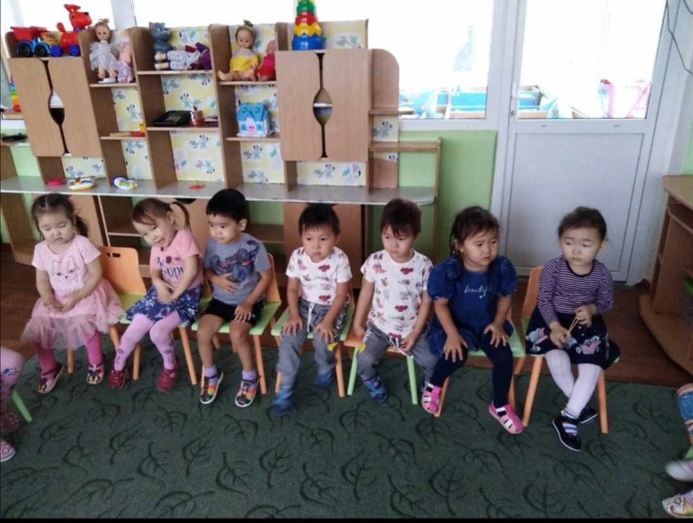
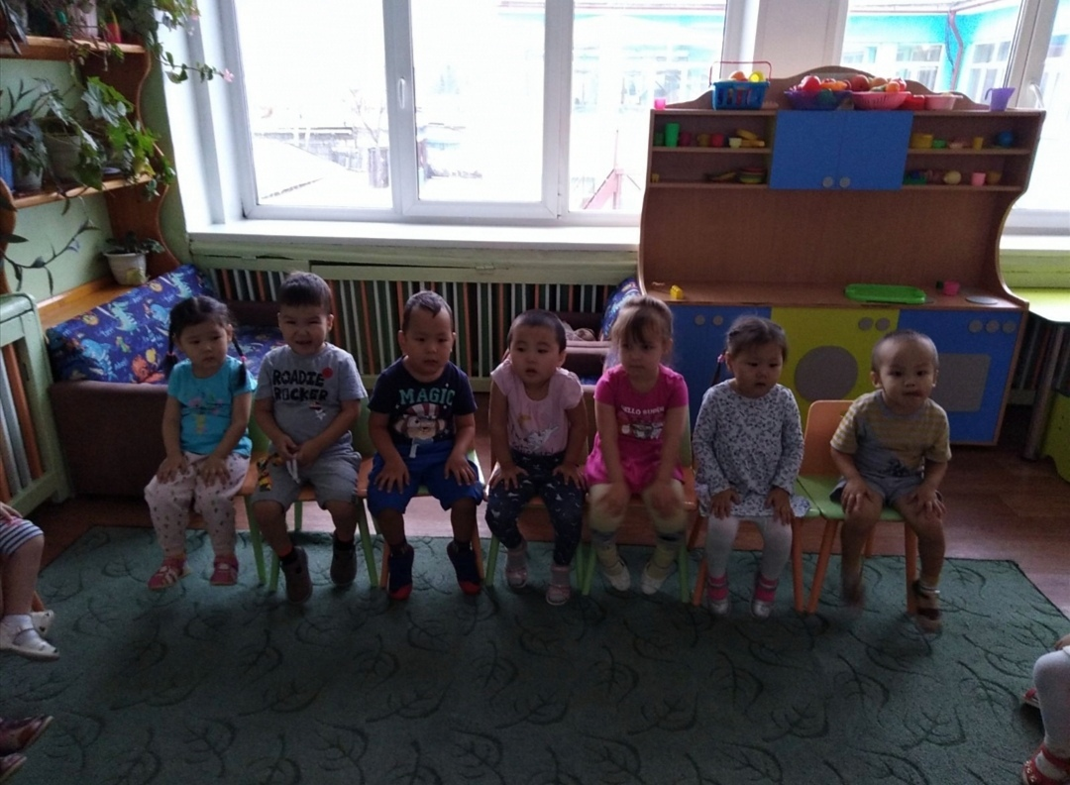
Наша группа
31- детей
17- девочки
13 - мальчики

Slide 10
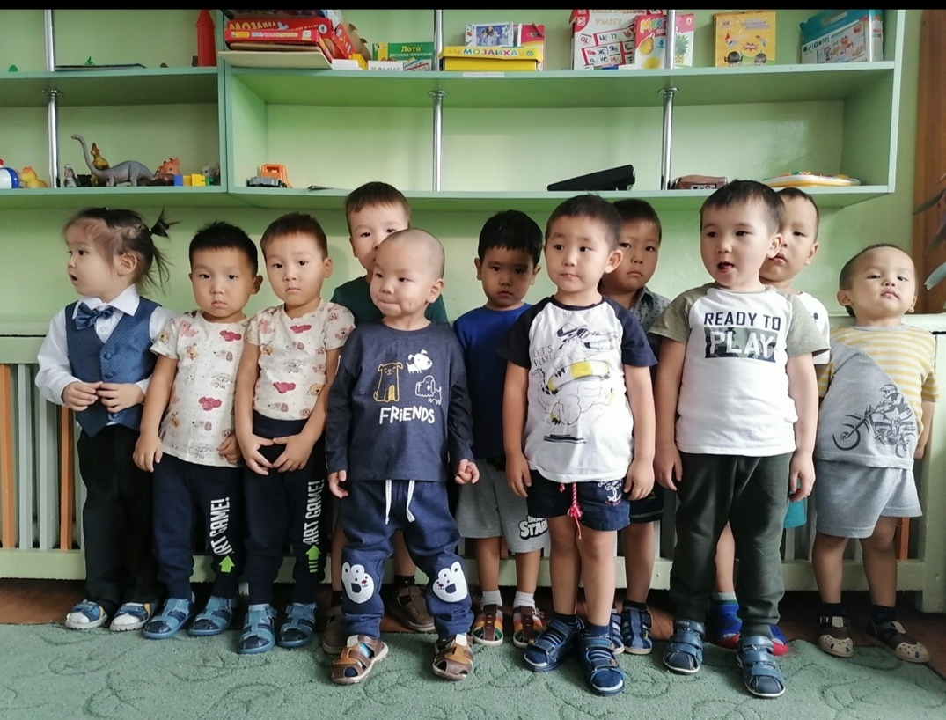
Наши мальчики –остроумны, веселы!

Slide 11
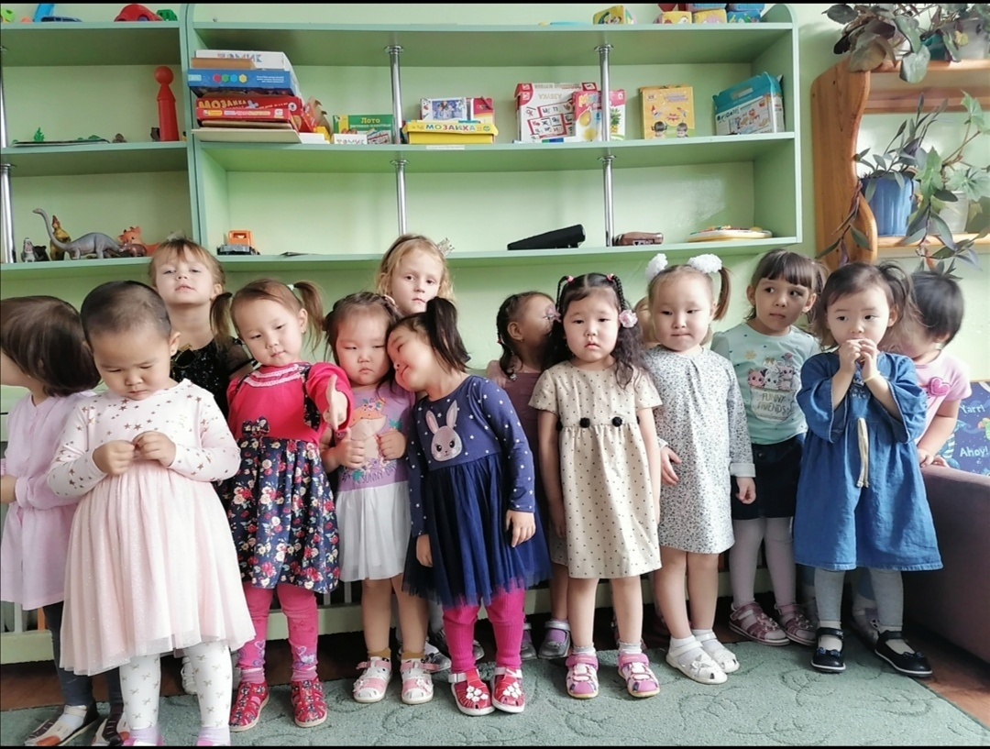
Наши милые девчушки – веселушки, хохотушки

Slide 12
Детский сад –хороший дом.
В нем растем мы с каждый днем.
В этом доме все для нас:
сказки, песни, и рассказ,
умный пляс и тихий час
В этом доме все для нас.

Slide 13
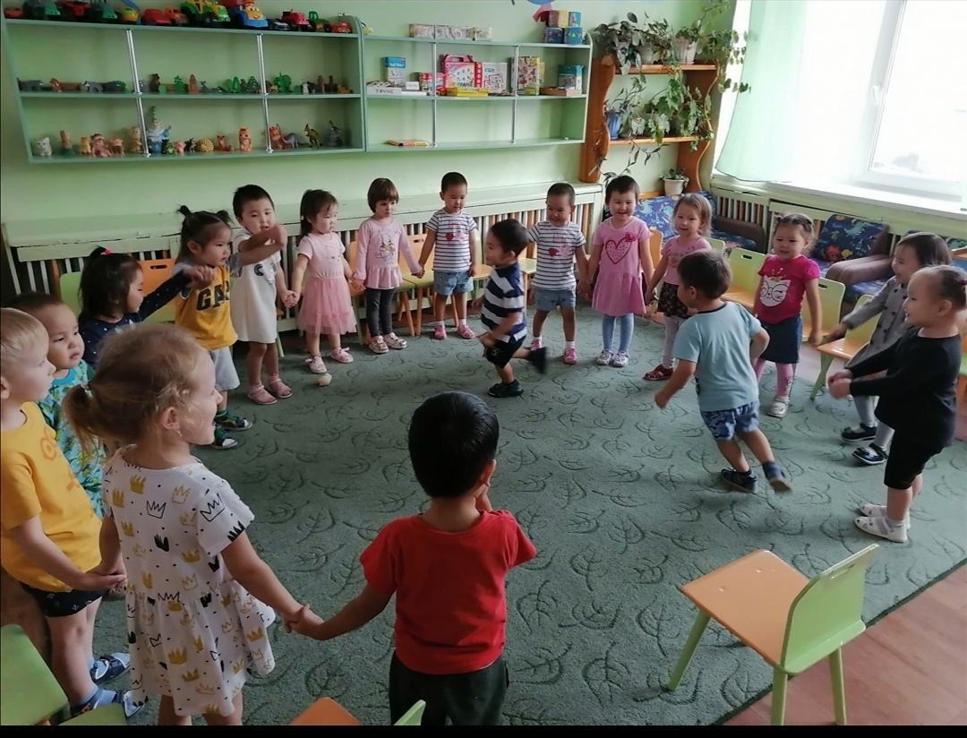

Slide 14
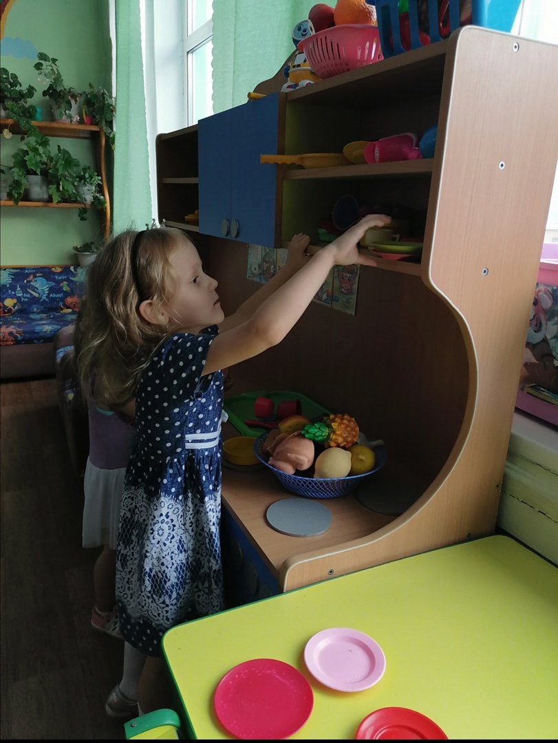
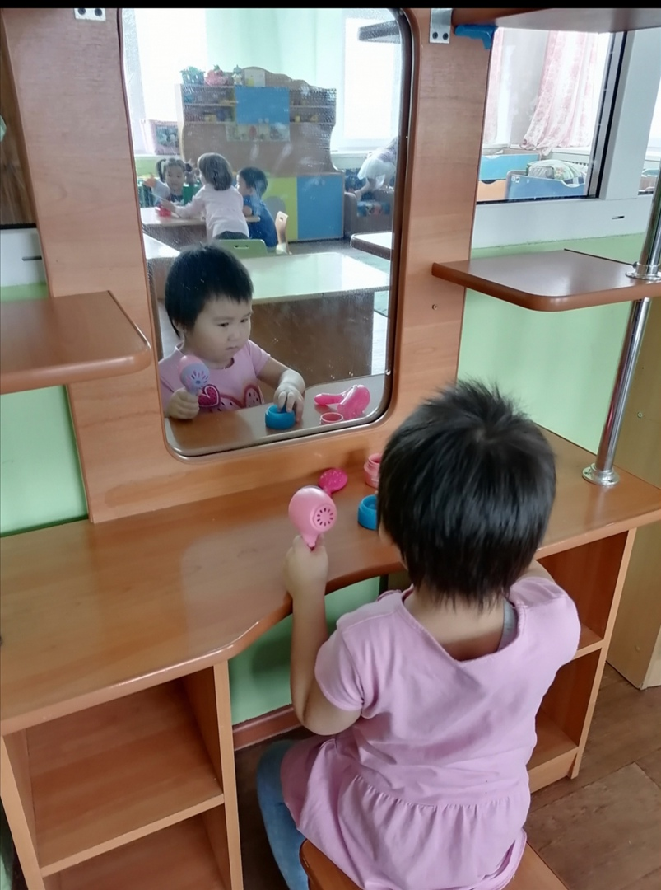
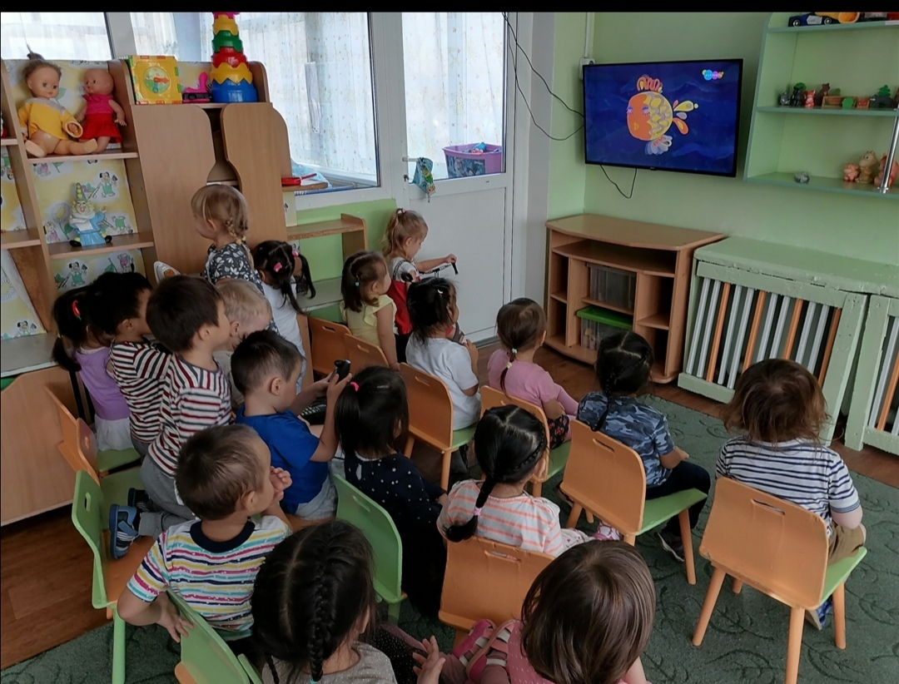
Нашем группе, как светлица
Хорошо в нем веселиться
Тут всегда ребячий смех
Много разных тут игрушек
Познавательных для всех…

Slide 15
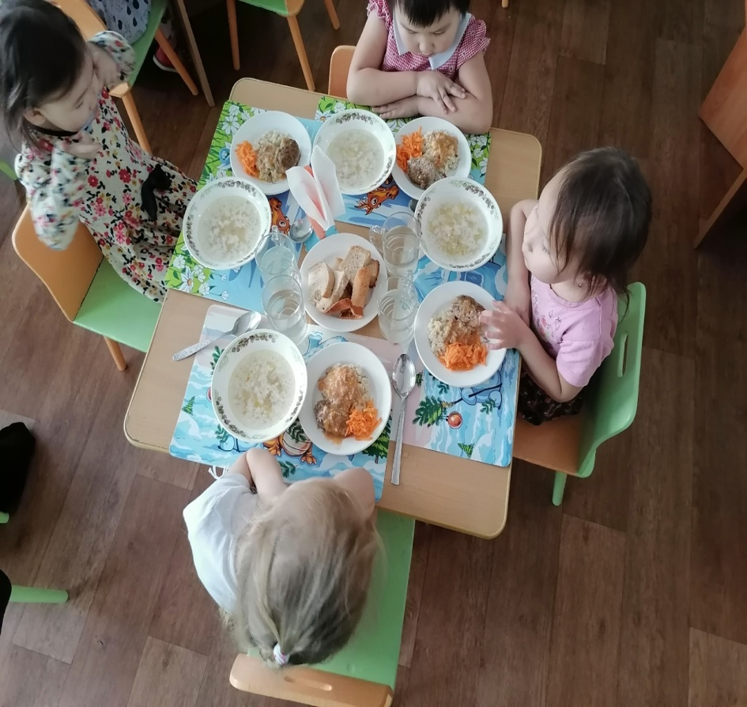
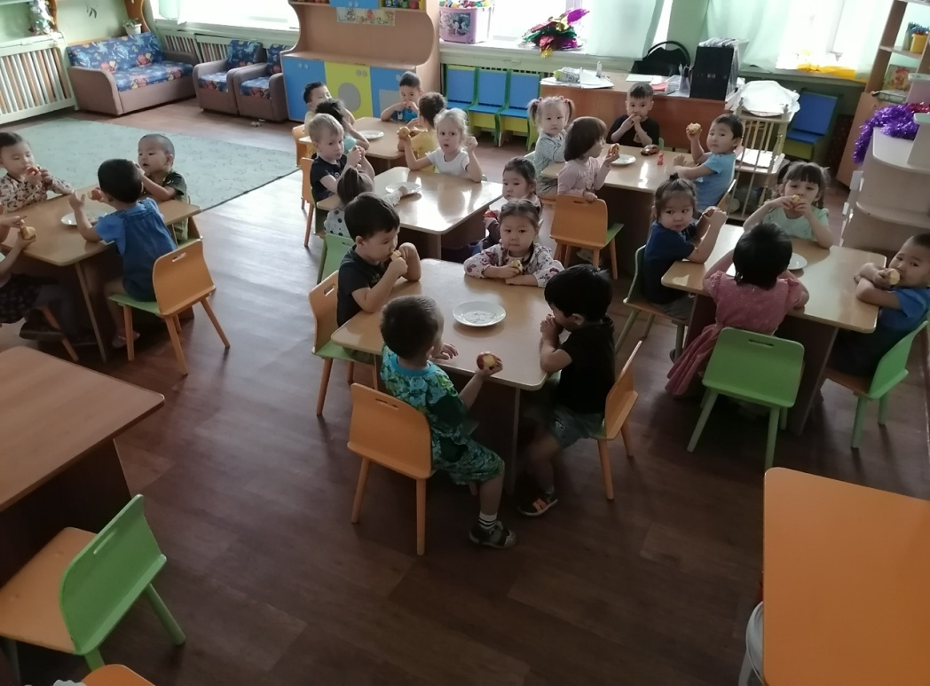
К завтраку готовы мы
Нас ждут накрытые

Slide 16
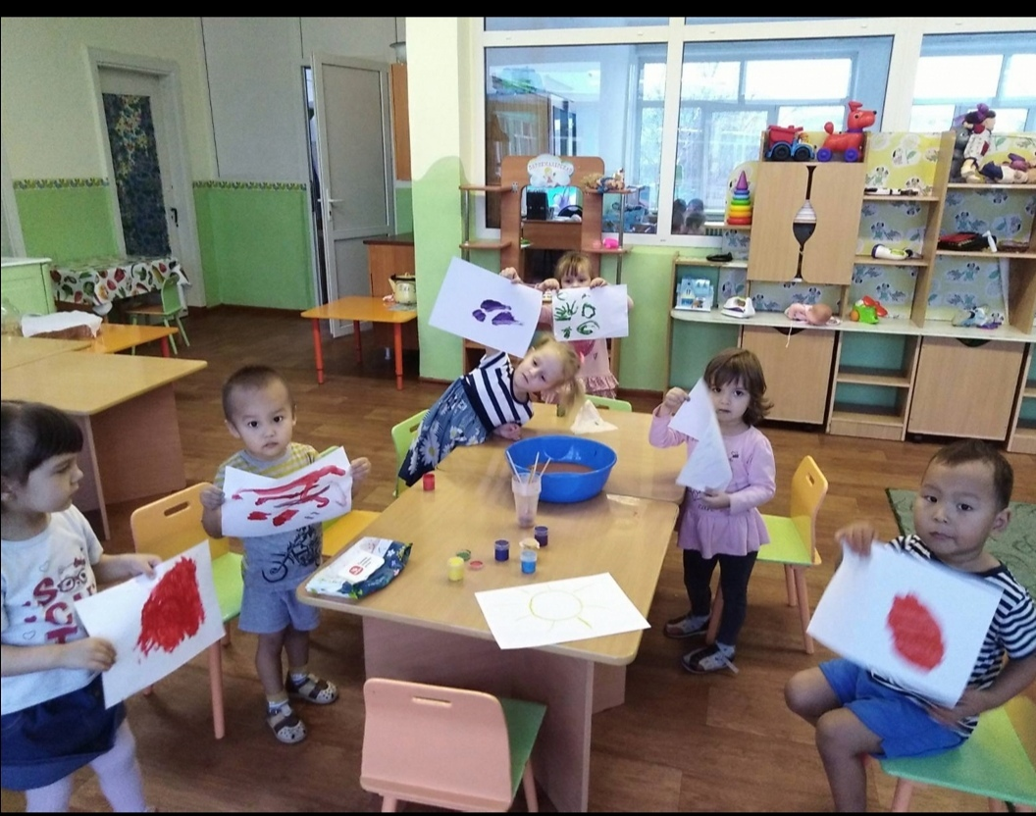
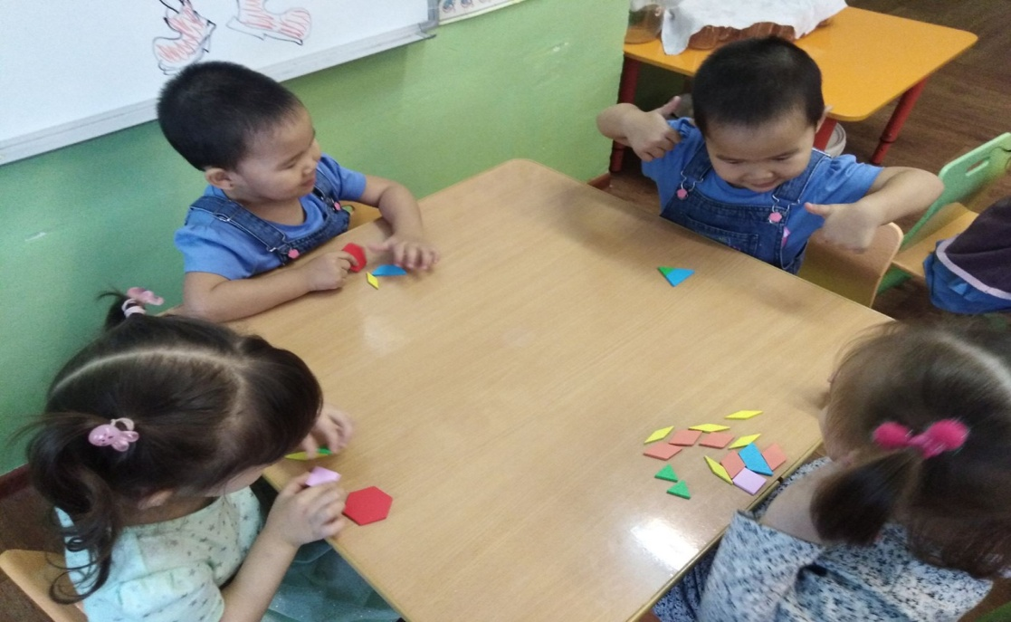
Заниматься интересно
Многому научимся.
Любознательны мы очень
С нами не соскучишься

Slide 17
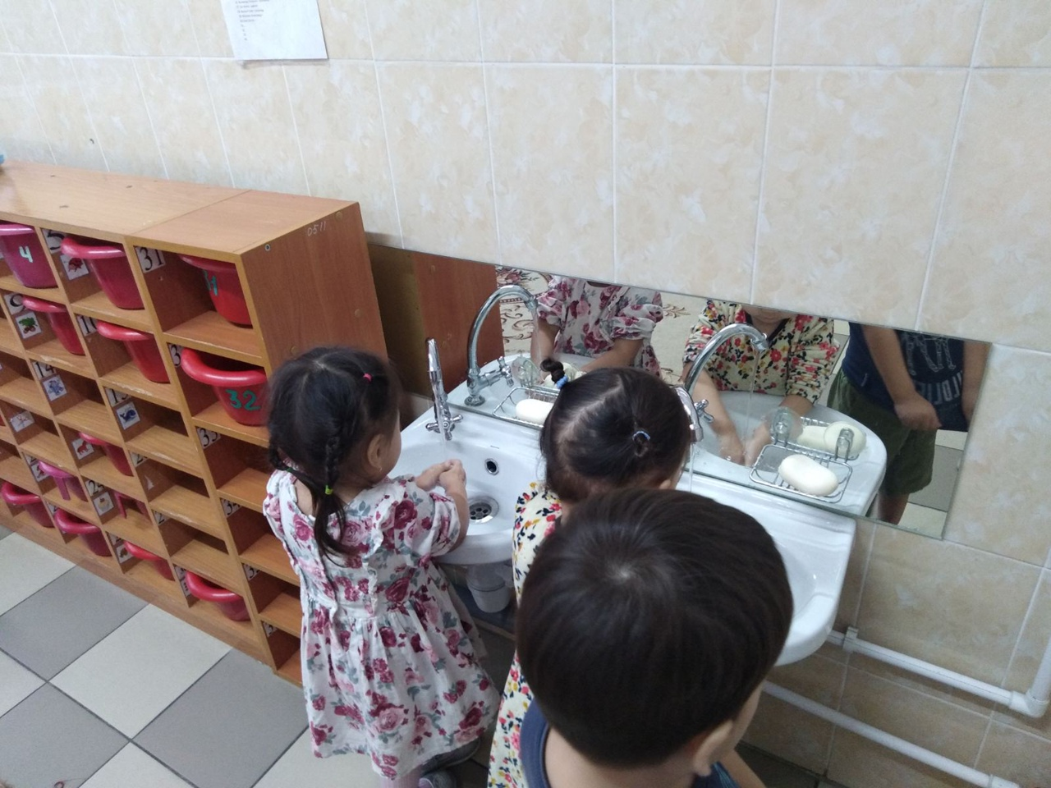
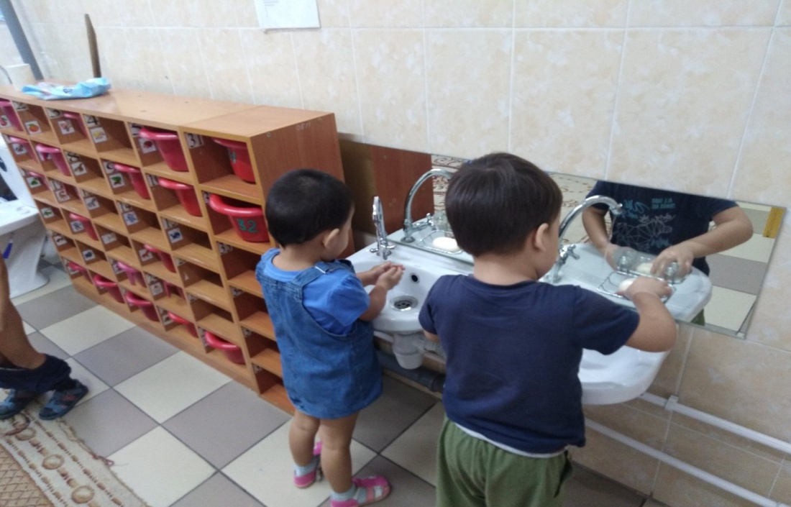
Возвращаемся с прогулки,
моем руки есть хоти
И охотно с аппетитом
что дадут-то все съедим

Slide 18
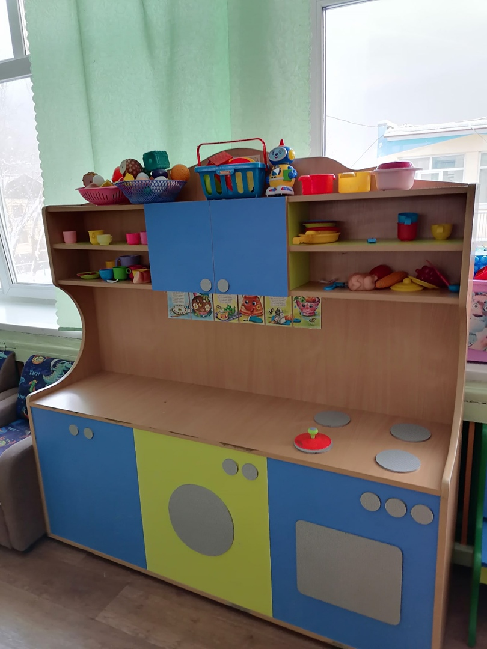
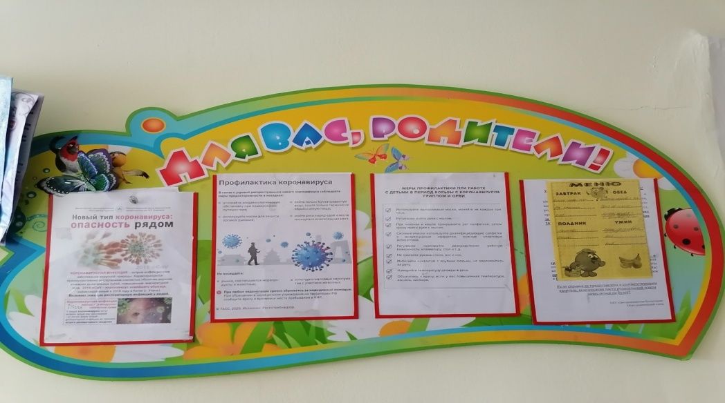
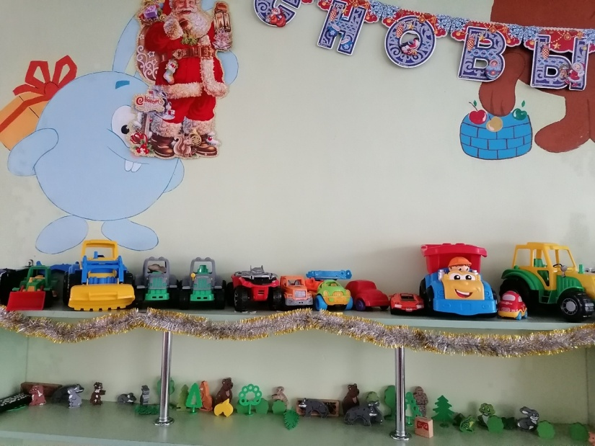
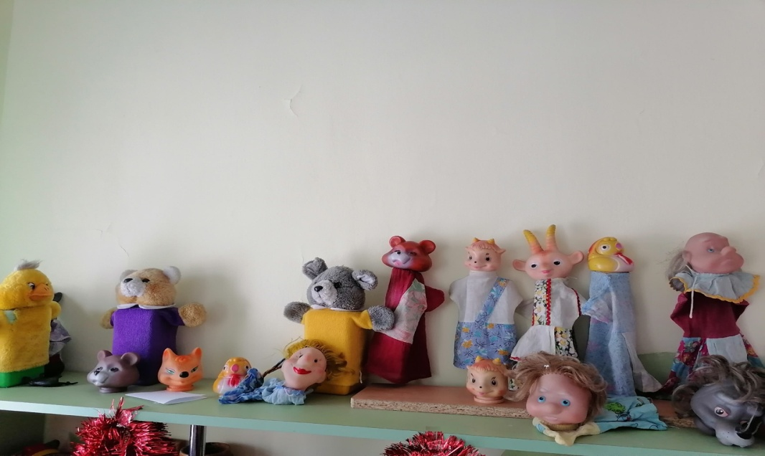
Наши уголки:

Slide 19


